Slide 1

PHÒNG GD- ĐT QUẬN LONG BIÊN
TRƯỜNG THCS LONG BIÊN
TOÁN 9
BÀI TẬP CUỐI CHƯƠNG III (TIẾT 1)
NĂM HỌC: 2024 - 2025

Slide 2



A. THIẾT BỊ DẠY HỌC VÀ HỌC LIỆU
GIÁO VIÊN:
- Bài soạn, SGK, SBT.
- Thước thẳng, thước đo góc, bảng phụ.
HỌC SINH
- SGK, SBT, vở ghi, bút, sơ đồ tư duy.
- Thước thẳng, thước đo góc, bảng nhóm.

Slide 3









B. CHÚ THÍCH

Slide 4


CHƯƠNG III: CĂN THỨC
BÀI TẬP CUỐI CHƯƠNG III (TIẾT 1)

Slide 5

Hình thành kiến thức
Mở đầu
Luyện tập
Vận dụng
CÁC HOẠT ĐỘNG

Slide 6
BÀI TẬP CUỐI CHƯƠNG III (T1)
Khởi động
01
02
Sơ đồ tư duy:
Hệ thống kiến thức
Luyện tập
03
04
Vận dụng

Slide 7

HOẠT ĐỘNG
Mở đầu

Slide 8
VƯỢT CHƯỚNG NGẠI VẬT
Có 04 câu hỏi trắc nghiệm ABCD, mỗi câu hỏi có 15 giây suy nghĩ, hết thời gian suy nghĩ, GV gọi 1 HS bất kì trả lời và giải thích.
Mỗi câu trả lời đúng, HS được nhận một ngôi sao tích điểm từ GV. Nếu trả lời sai, GV gọi 1 bạn khác trả lời. Mỗi câu hỏi gọi tối đa 3 HS.

Slide 9



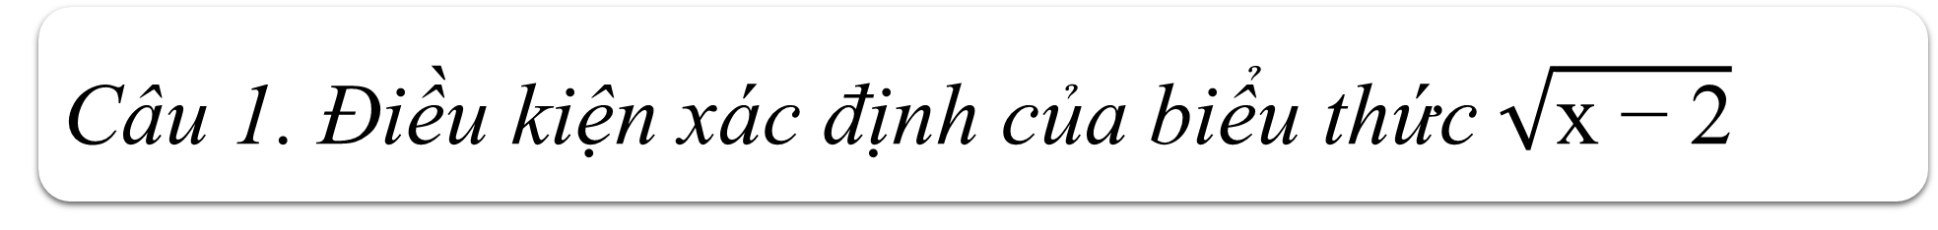


Câu 1. Điều kiện xác định của biểu thức $\sqrt{\text{x} \text{−} \text{2}}$
A. $\text{x} \text{≠} \text{2}$.
C.$\text{x} \text{≥} \text{2}$.
B. $\text{x} \text{≠} \text{−2}$.
D. $x≥−2$.

Slide 10


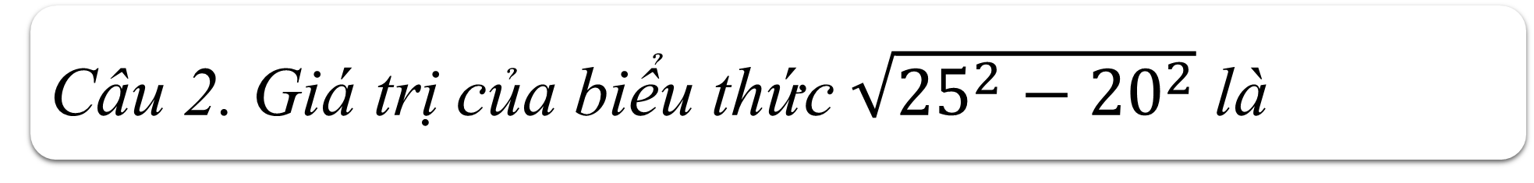


Câu 2. Giá trị của biểu thức $\sqrt{{25}^{2}−{20}^{2}}$ là
A. $\text{x} \text{=} \text{3}$.
C. $\text{x} \text{=} \text{−15}$.
B. $\text{x} \text{=} \text{−3}$.
D.$\text{x} \text{=} \text{15}$.

Slide 11

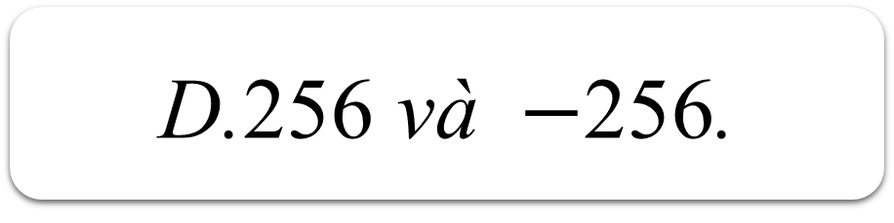
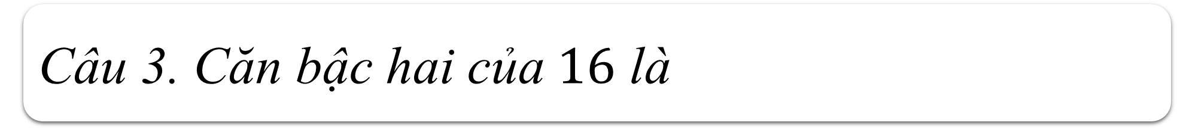


Câu 3. Căn bậc hai của $16$ là
A.$\text{4}$ và $\text{−}\text{4}$.
C. $\text{256}$.
B. $\text{4}$.
D.$\text{256}$ và $−\text{256}$.

Slide 12
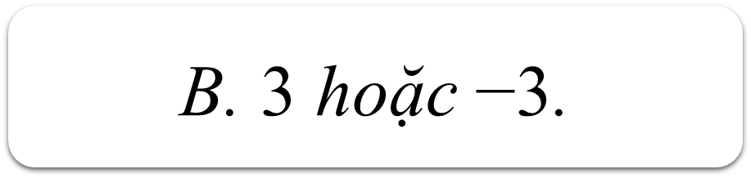
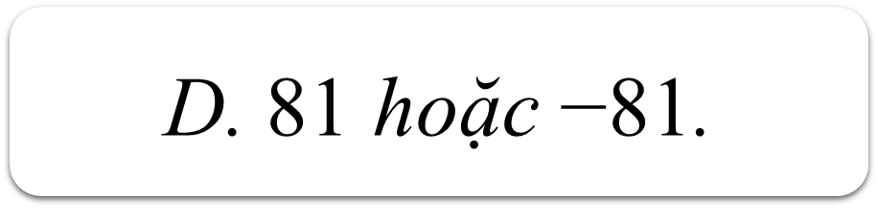
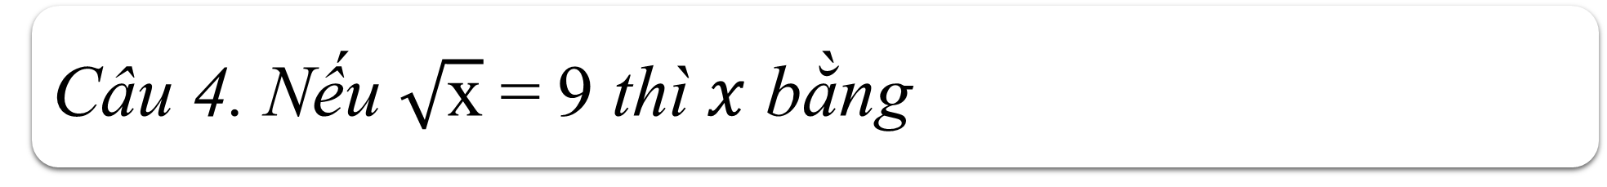

Câu 4. Nếu $\sqrt{\text{x}} \text{=} \text{9}$ thì $x$ bằng
A. $\text{3}$.
C. 81.
B. $\text{3}$ hoặc $\text{−3}$.
D.$\text{81}$ hoặc $\text{−81}$.

Slide 13

BÀI TẬP CUỐI CHƯƠNG III (T1)
HÌNH THÀNH KIẾN THỨC
Hệ thống các công thức cơ bản của chương Căn thức

Slide 14
Nhiệm vụ nghiên cứu bài học ở nhà
Nội dung: Vẽ sơ đồ tư duy (hoặc lập bảng) tổng kết kiến thức cơ bản của chương III
Hình thức: Bài làm trình bày trên giấy A0 hoặc Powerpoint
Tổ thức thực hiện: Cá nhân

Slide 15
CĂN BẬC HAI VÀ CĂN BẬC BA CỦA SỐ THỰC
KHÁI NIỆM CĂN BẬC HAI, CĂN BẬC BA
CỦA SỐ THỰC
SỬ DỤNG MÁY TÍNH CẦM TAY TÌM
CĂN BẬC HAI, CĂN BẬC BA
MỘT SỐ PHÉP TÍNH VỀ CĂN BẬC HAI CỦA SỐ THỰC
CĂN BẬC HAI CỦA MỘT BÌNH PHƯƠNG
CĂN THỨC
CĂN BẬC CỦA MỘT TÍCH, THƯƠNG
ĐƯA THỪA SỐ RA NGOÀI, VÀO TRONG
DẤU CĂN BẬC HAI
CĂN THỨC BẬC HAI, CĂN THỨC BẬC BA CỦA BIỂU THỨC ĐẠI SỐ
CĂN THỨC BẬC HAI CỦA MỘT
BÌNH PHƯƠNG
MỘT SỐ PHÉP BIẾN ĐỔI CĂN THỨC BẬC HAI CỦA BIỂU THỨC ĐẠI SỐ
CĂN THỨC BẬC CỦA MỘT
TÍCH, THƯƠNG
TRỤC CĂN THỨC Ở MẪU

Slide 16
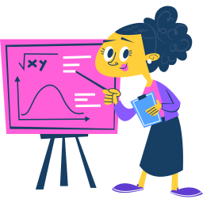
HỌC SINH BÁO CÁO

Slide 17
LUYỆN TẬP
BÀI TẬP CUỐI CHƯƠNG III (T1)
Dạng 1: Rút gọn biểu thức
Dạng 2: Trục căn thức ở mẫu
Dạng 3: So sánh

Slide 18
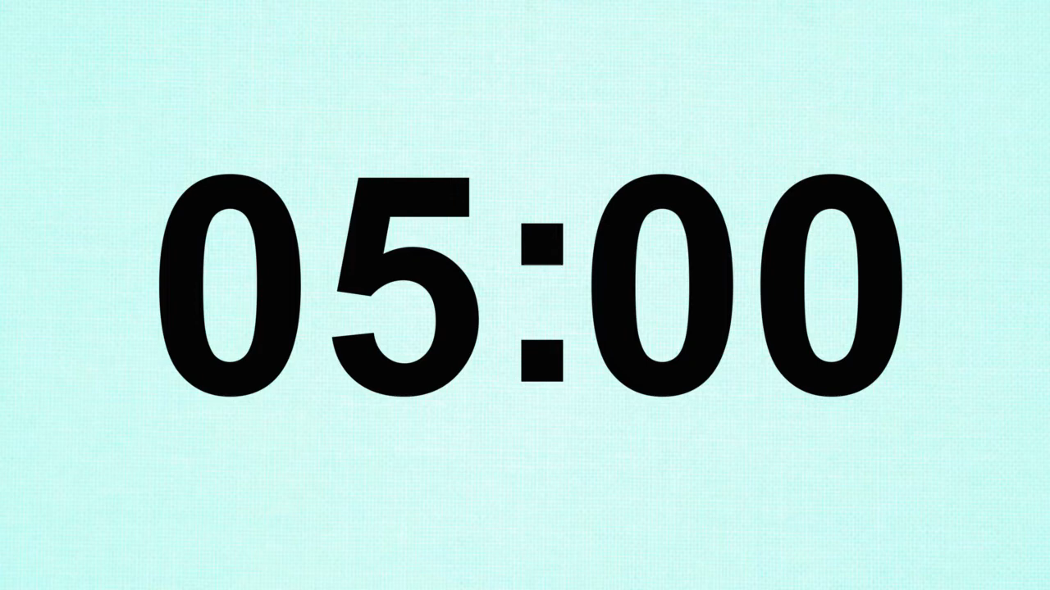
DẠNG 1: RÚT GỌN BIỂU THỨC
Bài 3. SGK/T72

Slide 19


DẠNG 2: TRỤC CĂN THỨC Ở MẪU
Bài 4. SGK/T72. Trục căn thức ở mẫu:
a) Với $\text{x} \text{>} \text{−1}$ Ta có:
b) Với $\text{x} \text{>} \text{0, }\text{x} \text{≠} \text{4}$ Ta có:

Slide 20

DẠNG 2: TRỤC CĂN THỨC Ở MẪU
Bài 4. SGK/T72. Trục căn thức ở mẫu:
c)
d) Với $\text{x} \text{>} \text{0, }\text{x} \text{≠} \text{3}$ Ta có:

Slide 21
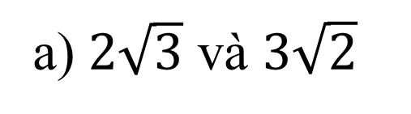
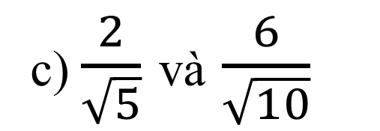
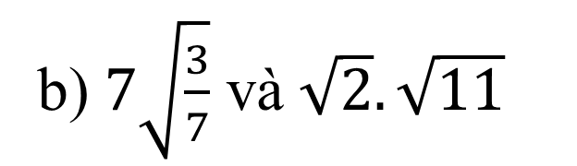
DẠNG 3: SO SÁNH
Bài 5. SGK/T72
b) $7\sqrt{\frac{3}{7}}$ và $\sqrt{2}.\sqrt{11}$
c) $\frac{2}{\sqrt{5}}$ và $\frac{6}{\sqrt{10}}$
a) $2\sqrt{3}$ và $3\sqrt{2}$
Ta có:
Ta có:
Ta có:
Vì
Nên
nên
Vì
Vì
Do đó
Nên

Slide 22
CỦNG CỐ
BÀI TẬP CUỐI CHƯƠNG III (T1)

Slide 23

DẠNG 4: BÀI TẬP TỔNG HỢP
Bài 6. SGK/72. Cho biểu thức với
Rút gọn biểu thức M.
Tính giá trị biểu thức khi a = 2; b = 8.
Thảo luận nhóm đưa ra các bước làm
Trình bày bài cá nhân
Thời gian: 4 phút

Slide 24
DẠNG 4: BÀI TẬP TỔNG HỢP
Bài 6. (SGK/72)
a) Với , ta có:
  b) Thay a=2, b=8 (TMĐK) vào M, ta có :
Vậy khi a=2, b=8 thì M=6.

Slide 25
DẠNG 4: BÀI TẬP TỔNG HỢP
Bài 7. SGK/72. Cho biểu thức với
Rút gọn biểu thức N.
Tính giá trị biểu thức khi x = 9.
Hoạt động cá nhân
Thời gian: 4 phút

Slide 26
DẠNG 4: BÀI TẬP TỔNG HỢP
Bài 7. (SGK/72)
a) Với , ta có:
Rút gọn biểu thức N.
Tính giá trị biểu thức khi x = 9.

Slide 27
DẠNG 4: BÀI TẬP TỔNG HỢP
Bài 7. (SGK/72)
b) Thay x = 9 (TMĐK) vào N, ta có :
Vậy khi x = 9 thì N = - 6.
Rút gọn biểu thức N.
Tính giá trị biểu thức khi x = 9.

Slide 28

HƯỚNG DẪN VỀ NHÀ
Ôn lại và ghi nhớ các công thức chương Căn thức.
Liệt kê và nêu phương pháp giải các bài toán sau bài toán rút gọn thường gặp.

Slide 29


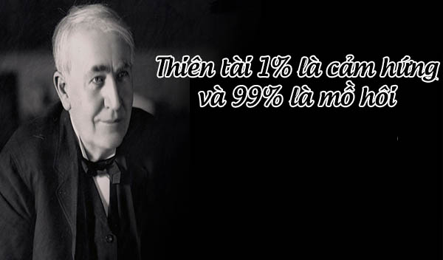
CHÀO TẠM BIỆT
VÀ CHÚC CÁC CON HỌC TỐT!

